Slide 1
Spyder環境建置

Slide 2

下載安裝包
Spyder官網
https://www.spyder-ide.org/
點選DOWNLOAD，再往下找到Download for Windows，點下去就下載了。

Slide 3
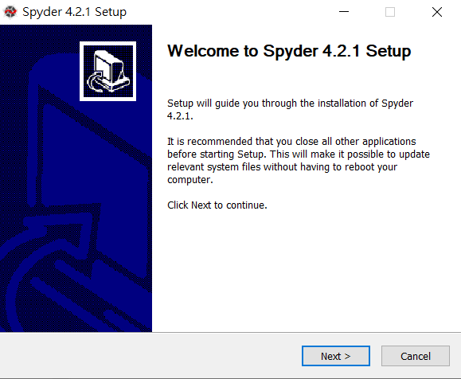
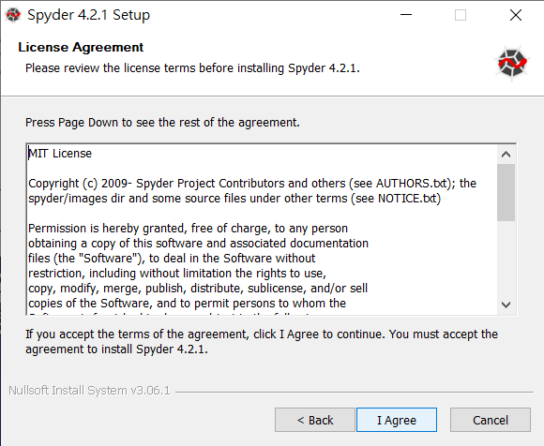
開始安裝
執行下載下來的：Spyder_64bit_full.exe

Slide 4
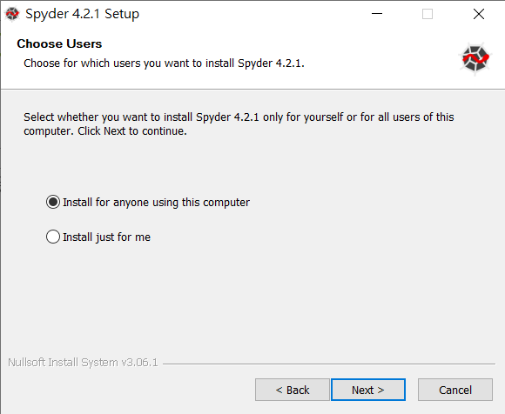
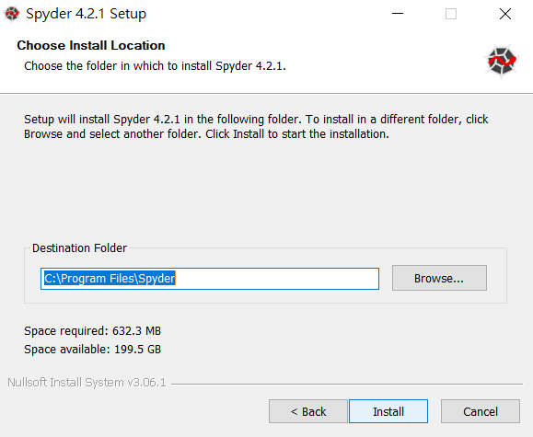
安裝過程
選擇個人或全體使用Spyder，選擇安裝目錄。

Slide 5
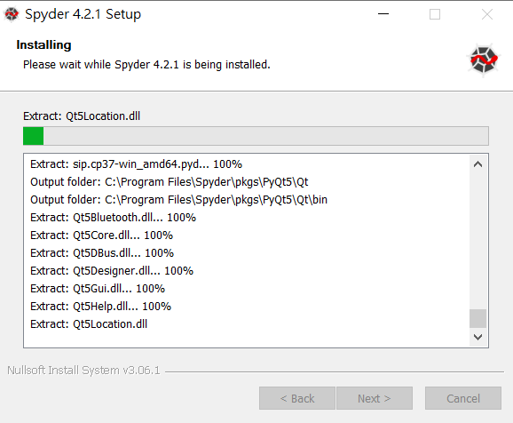
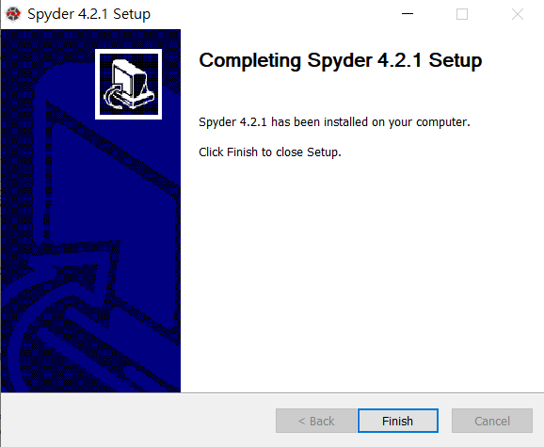
安裝完成
最後按下Finish即完成安裝。

Slide 6
試用Spyder

Slide 7
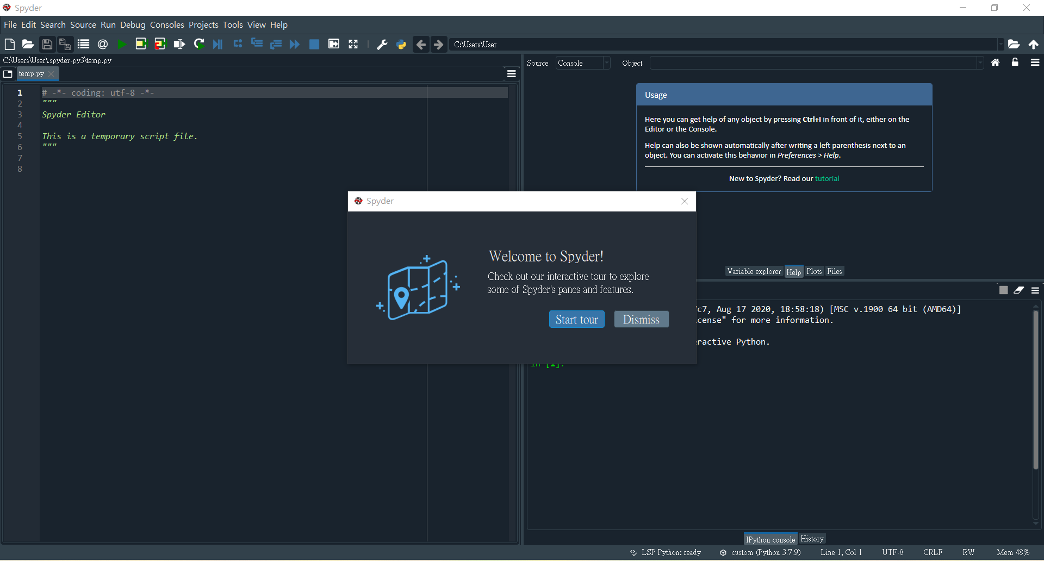
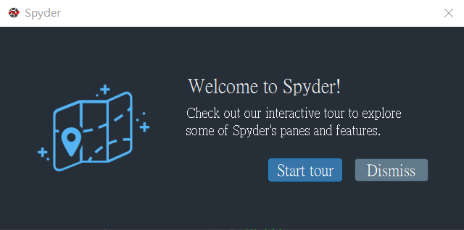
第一次開啟Spyder 問你要不要看看Spyder介紹
有興趣可以看一下環境介紹。

Slide 8
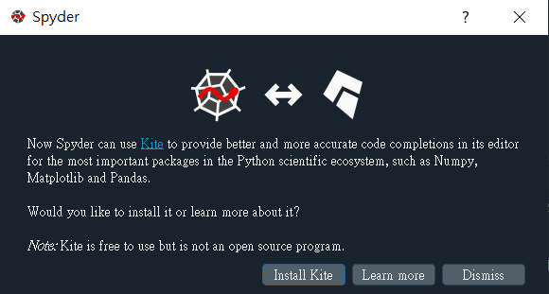
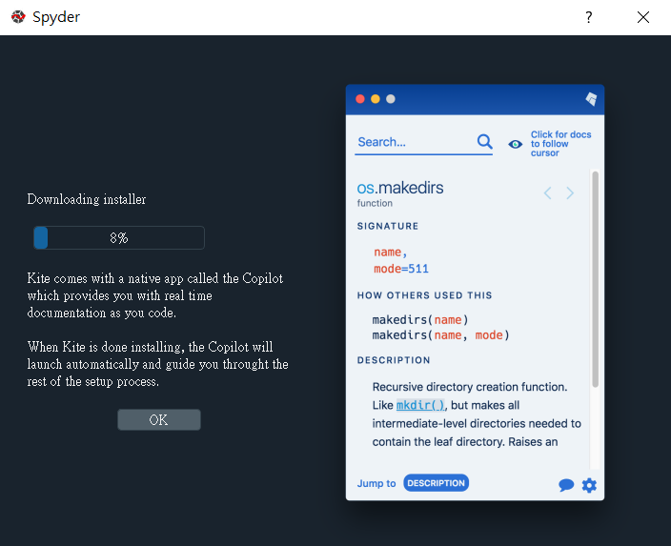
安裝Kite 一個程式碼自動補全工具
最新版的Spyder會自動問你要不要安裝Kite。
蠻方便的工具，建議是安裝。

Slide 9
前世界重複開發率最高程式 Hello World!
按照慣例，來個入門程式 Hello World
Python寫的Hello world程式是最夭壽簡單的！
不必設定一堆
不必分好多步驟
幸福的新一代程式設計師！

Slide 10
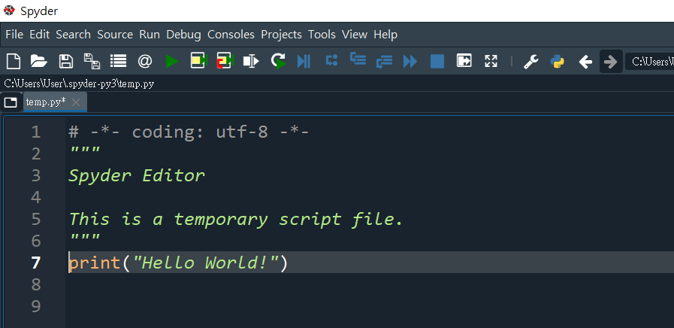
Hello World 步驟1
在於Spyder的程式編輯視窗中，輸入第三者7行，紅框的那些程式碼：
Print(“Hello World!”)
沒錯，就一行程式！

Slide 11
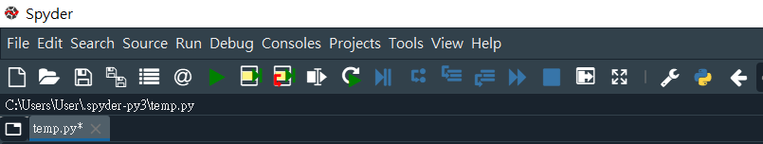
Hello World 步驟2
點選綠色小三角形按鈕，執行剛剛的程式！

Slide 12
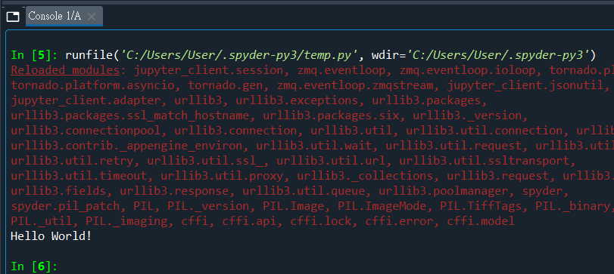
Hello World 步驟3
在右下角的IPython Console看結果。
完成了！
就在這裡啦！

